Slide 1
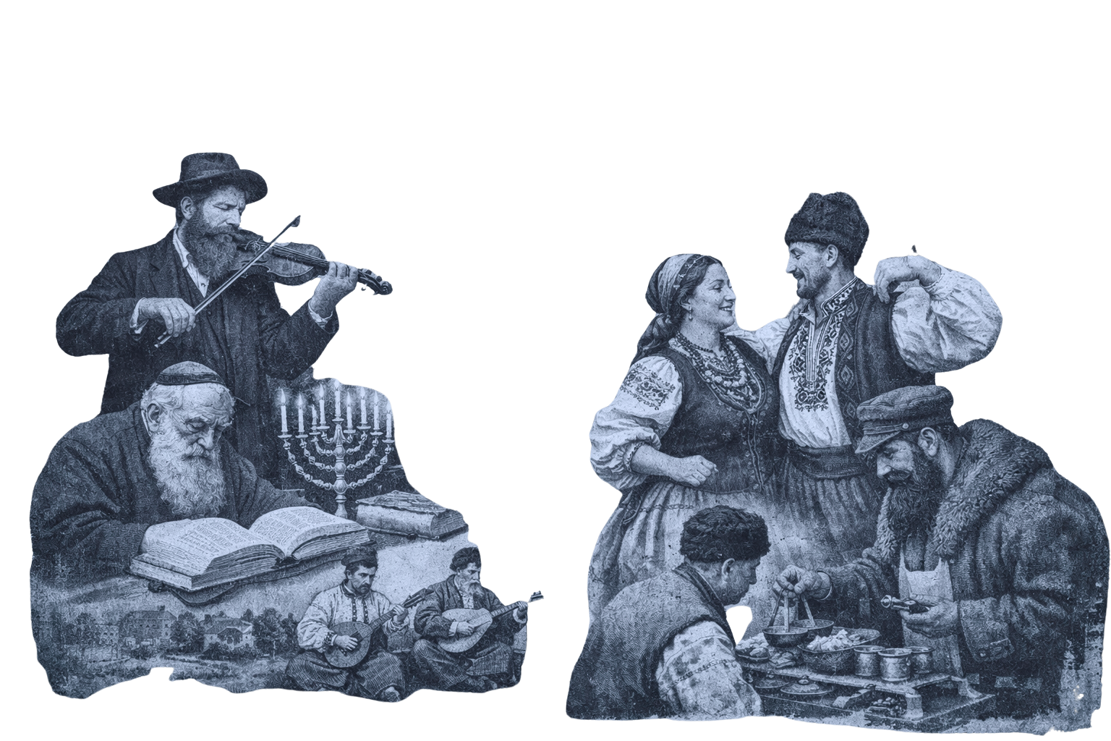

2026
Вплив єврейської культури на українську ментальність в межах Уманського району
Подібнянський заклад загальної середньої освіти І-ІII ступенів
Територіальне відділення Малої академії наук України
Маньківської селищної територіальної громади Черкаської області
село Подібна
АВТОР
Сидорова дарина Юріївна
УЧЕНИЦЯ 8 КЛАСУ
КЕРІВНИК
Єдіна Людмила Русланівна
ВЧИТЕЛЬ ІСТОРІЇ

Slide 2

Мета дослідження:
02
Метою дослідження є визначення впливу єврейської культури, зокрема хасидизму, на формування ментальності населення Уманського району.
Для досягнення мети поставлено наступні завдання:
1. дослідити історичні передумови виникнення та розвитку хасидизму;
2. проаналізувати особливості взаємодії української та єврейської культур;
3. з’ясувати ставлення місцевого населення до хасидського паломництва.

Slide 3
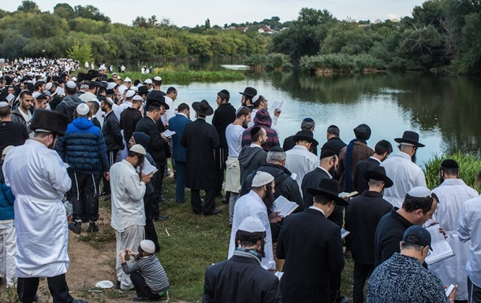
03
Власні спостереження в ході дослідження
У ході анкетування встановлено, що всі респонденти (100%) обізнані про щорічне паломництво хасидів до міста Умань. Це свідчить про те, що явище має високий рівень публічності та є важливою складовою інформаційного і культурного простору регіону

Slide 4
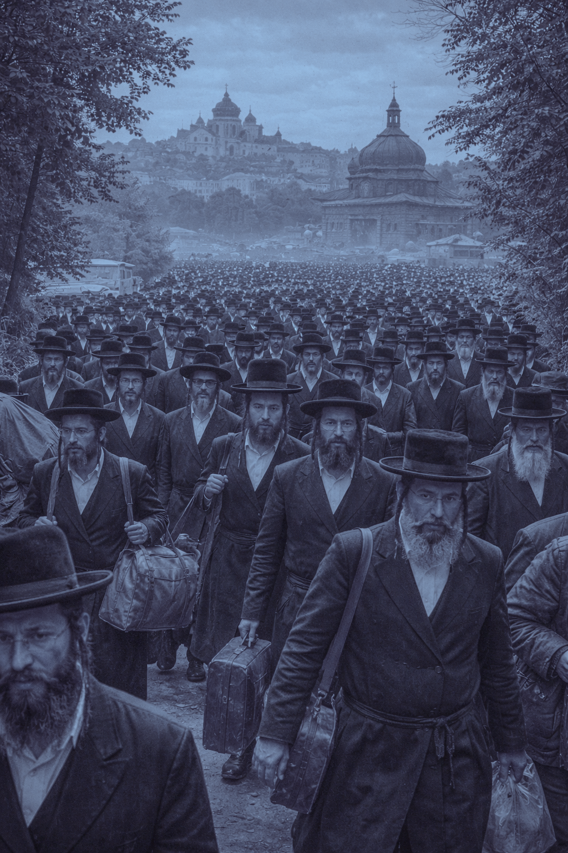
04
Опитування
Результати опитування показали, що 60% респондентів мають позитивне ставлення до приїзду хасидів, 27% – нейтральне, і лише 13% – негативне. Отримані дані дозволяють стверджувати, що у громаді переважає толерантне або лояльне ставлення до представників іншої культури. Водночас наявність певного відсотка негативних оцінок вказує на існування соціальної напруги, яка є природною в умовах інтенсивної міжкультурної взаємодії.

Slide 5

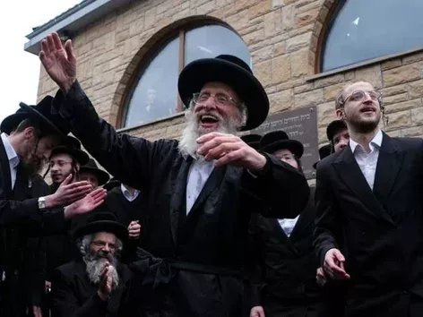
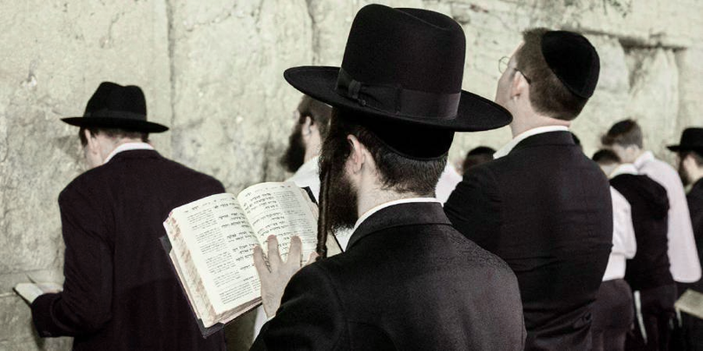
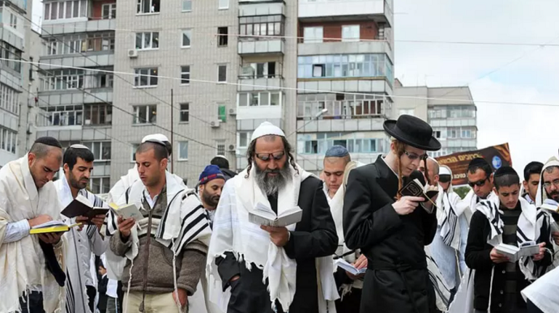
05
Понад половина респондентів (53%) відзначили, що під час паломництва змінюється поведінка місцевого населення. Зокрема, це проявляється у підвищенні рівня терпимості, готовності до взаємодії та адаптації до нових умов. Водночас 33% не помітили таких змін, що може свідчити про різний рівень включеності людей у міжкультурний контакт

Slide 6
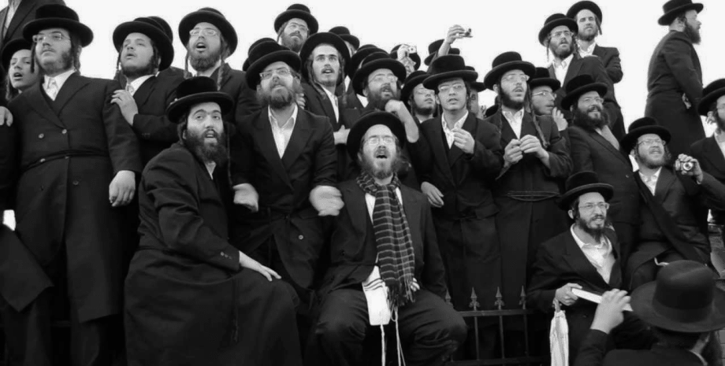
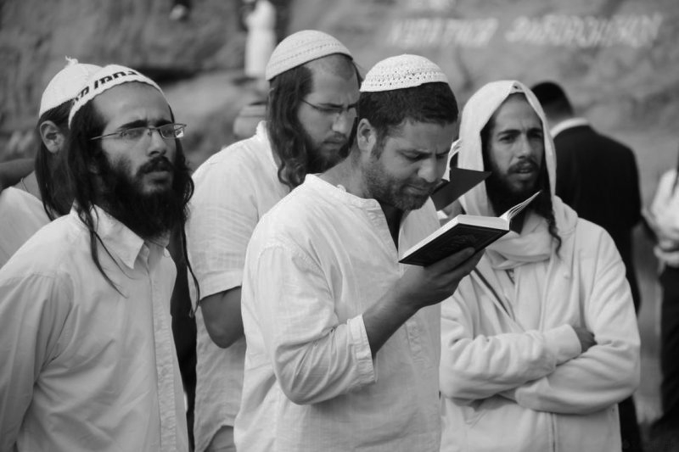
Святкування Рош га-Шана
06
Під час спостереження за життям міста у період святкування Рош га-Шана, пов’язаного з паломництвом до могили Нахман із Брацлава, було встановлено, що місто зазнає значної трансформації. Різко зростає кількість людей, з’являється велика кількість іноземців, а мовне середовище стає багатомовним

Slide 7

Результати дослідження
07
Отримані в ході анкетування та спостереження дані дозволяють стверджувати, що паломництво хасидів до міста Умань є потужним чинником культурного впливу на місцеве населення. Воно спричиняє зміни у міському середовищі, стимулює економічний розвиток, а також впливає на соціальну поведінку людей.
Водночас міжкультурна взаємодія сприяє формуванню нових рис ментальності, зокрема толерантності, відкритості та здатності до співіснування в умовах культурного різноманіття. Разом з тим, різні реакції населення свідчать про те, що цей процес є багатогранним і не завжди однозначним.

Slide 8
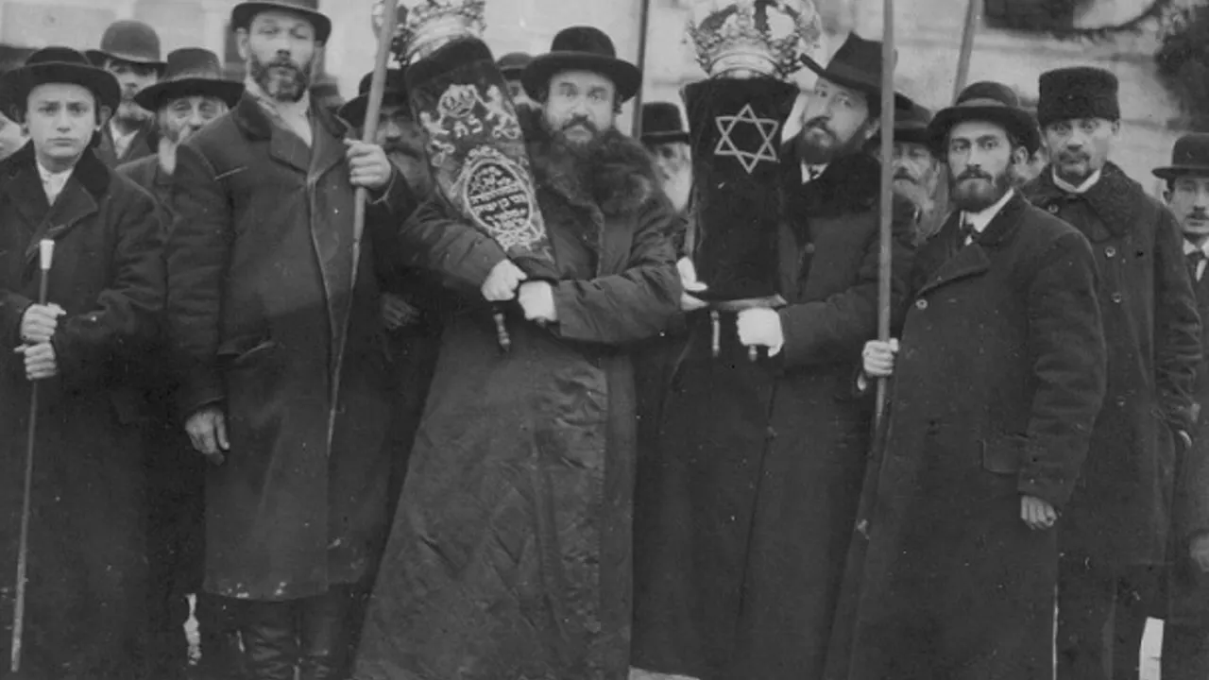
08
Таким чином, власні спостереження та результати опитування підтверджують, що єврейська культура, представлена через хасидське паломництво, має реальний, відчутний і комплексний вплив на життя та ментальність населення регіону.

Slide 9
Список використаних джерел
09
1. Християнська церква в Умані кінця ХVІІІ – початку XX століття : монографія. Кузнець Т. В., Кривошея І. І., Скус О. В.; Уман. держ. пед. ун-т ім. Павла Тичини, Ін-т філол. та суспільствознавства, Іст. ф-т, Держ. іст.-архіт. заповідник "Стара Умань". Умань: ВПЦ «Візаві», 2012. 148 c.
2. Хасидизм в історії Уманщини. М. Пуля. ХІ Всеукраїнської наукової конференції молодих науковців та студентів «НАУКА. ОСВІТА. МОЛОДЬ», Умань. 2018. С. 88-90
3. Цадики – провідники хасидизму. Шкварун Д. М. Тези Всеукраїнської науково-практичної on-line конференції аспірантів, молодих учених та студентів, присвяченої Дню науки. 2015
4. Уманський єврейський дискурс у творчості Надії Суровцової. Кривошея І., Якименко Л. Емінак. 2018. № 4(1). С. 21-26.
5. Хасидизм – плід української землі, в якому поєдналися єврейські та українські традиції. [Електронний ресурс]. 2020. Режим доступу: https://www.radiosvoboda.org/a/30845473.html

